Slide 1
基于高频特征的
面部伪造检测的泛化研究
制作人：马子睿

Slide 2
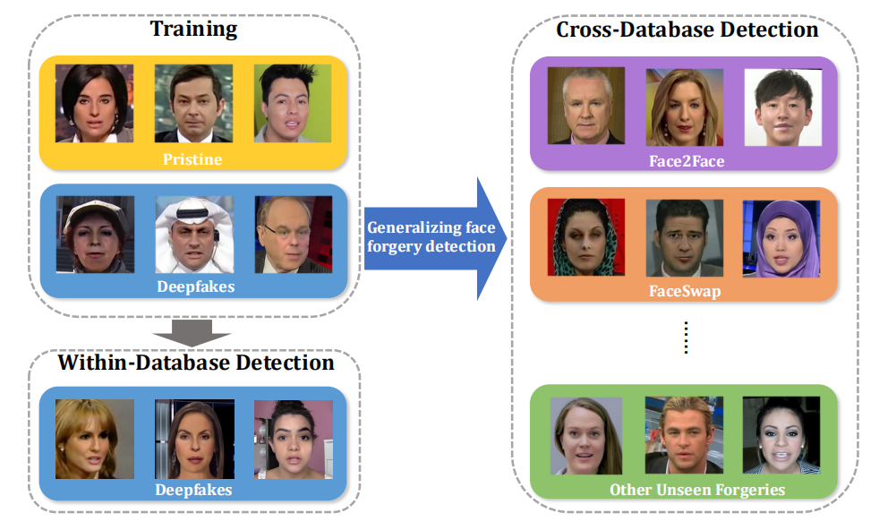
研究背景与意义
面部伪造技术的发展为娱乐行业、教育领域以及虚拟现实带来了机遇。
伪造的虚假内容的传播对公众信任和社会稳定造成了严重威胁。
不同的伪造技术生成的图像具有显著的分布差异，现有方法无法充分泛化到这些不同分布的数据上。
开发一种能够应对多样化伪造生成技术的检测方法是解决问题的关键。

Slide 3
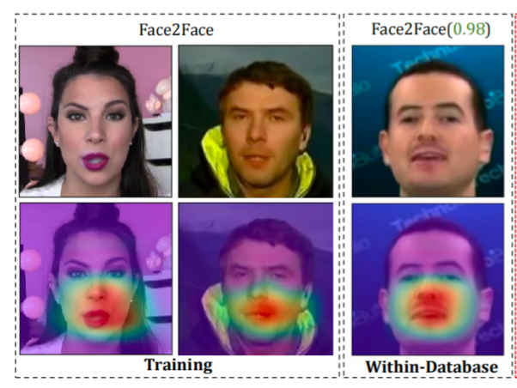
问题描述
主要挑战：实现具有强泛化能力的面部伪造检测，使其能在一般情况下具有良好的识别率。——有效利用纹理偏差
现有方法局限性：伪造处理会在伪造区域与背景之间引入不一致性。现有方法并未充分利用这些跨区域的不一致性，导致检测能力不足。

Slide 4
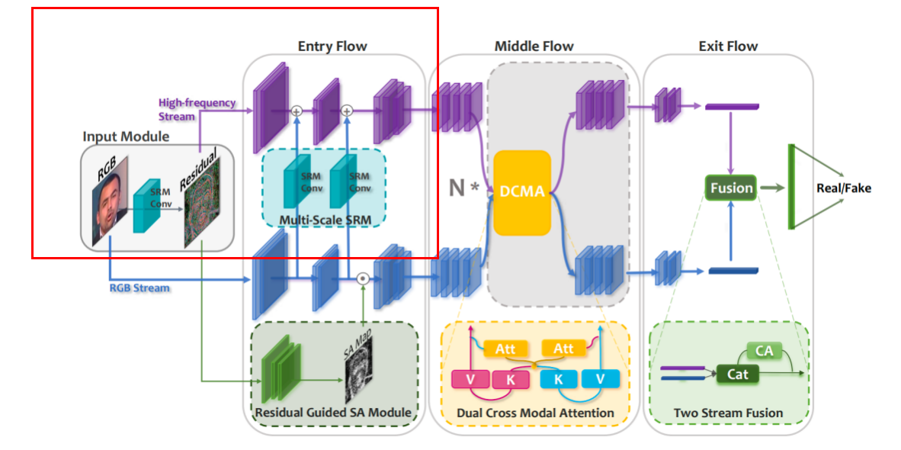
解决方案
多尺度高频特征提取模块
本文在多尺度特征图上应用高通滤波器，以捕捉更加丰富的高频信息。这些多尺度特征能够有效地突出伪造区域的边界。

Slide 5
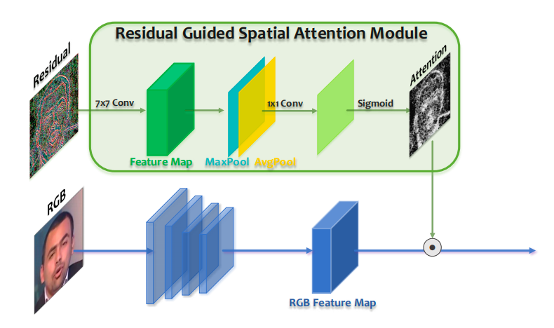
解决方案
残差引导空间注意模块
本文设计了一种利用高频噪声生成空间注意力图的方法。这种注意力图能够从噪声视角引导模型，使其专注于伪造痕迹，同时抑制真实背景的干扰。

Slide 6
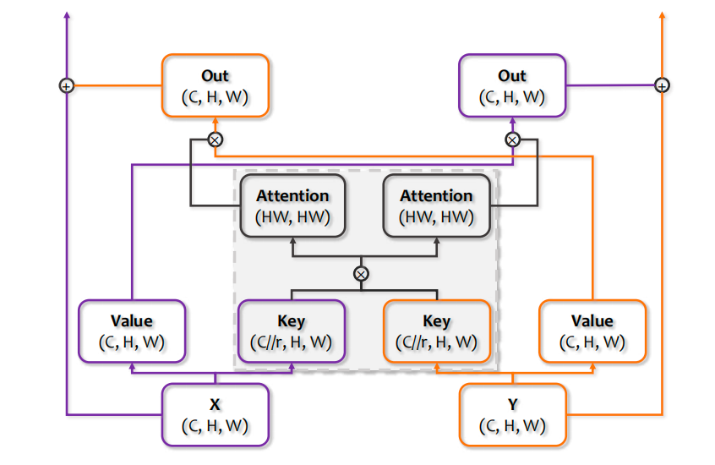
解决方案
跨模态双注意力模块
本文提出的跨模态双注意力模块通过建立低频纹理和高频噪声之间的交互关系，实现信息互补增强。

Slide 7
实验分析
数据集：FaceForensics++（FF++）、DeepfakeDetection（DFD）、CelebDF、DFDC和DeeperForensics-1.0（DF1.0）等
实验分为“数据库内评估”和“跨数据库评估”两个部分，全面考察了方法在不同场景下的性能。

Slide 8
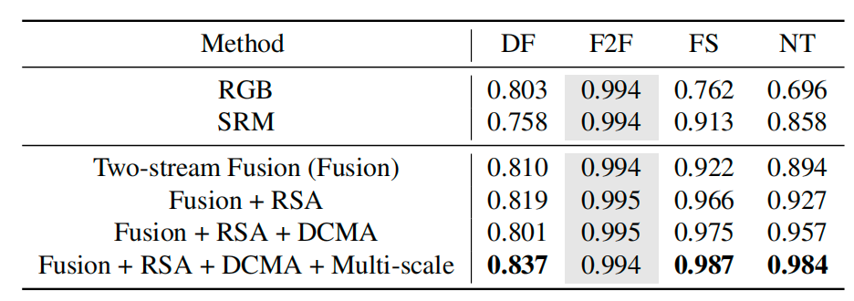
实验分析——模块有效性
通过在FF++数据库上的消融实验，验证了每个模块对整体性能的贡献。

Slide 9
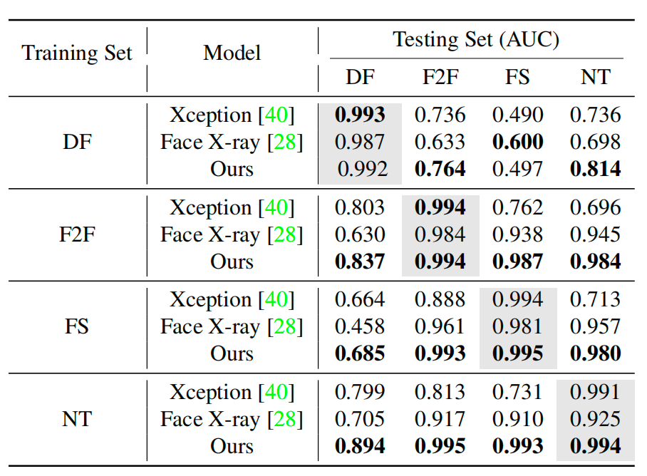
实验分析——跨数据库性能
当在FF++中的F2F技术上训练并在其他伪造技术上测试时，本文方法的性能显著优于对比方法。例如，在NT上的AUC达到了0.984，而Xception和Face X-ray的分别仅为0.696和0.945。

Slide 10
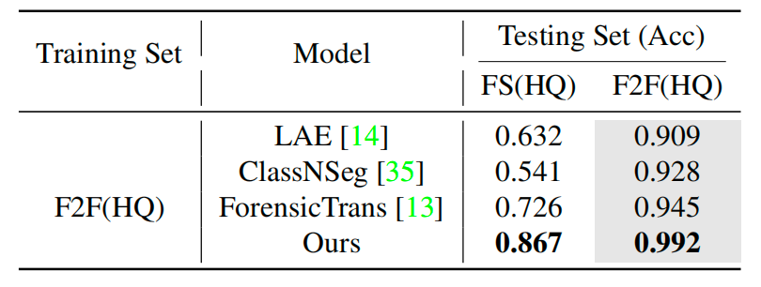
实验分析——多任务学习对比
在与采用多任务学习的伪造检测方法相比，本文的方法在跨数据库评估中的表现更为突出。
在训练于F2F并测试于FS时，本文方法的检测精度达到了0.867，而ForensicTrans仅为0.726。

Slide 11


THANKS

